Slide 1
類比輸入跟輸出
講師：蔡佳倫

Slide 2
類比腳位輸入跟輸出
類比腳位輸入輸出提供不是只有0跟1的輸入跟輸出
每個板子的最大輸入輸出不太一樣，使用時要特別注意
Arduino的輸入analogread範圍為0－1023
Arduino的輸出analogwrite範圍為0－255
ESP32的輸出PWM範圍為0－255
ESP32的輸入analogread範圍為0－4095

Slide 3
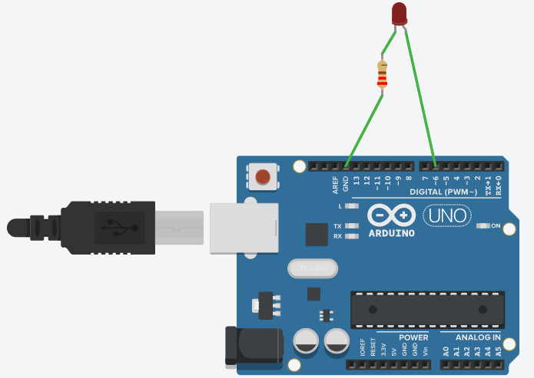
先談類比腳位輸出(~)

Slide 4
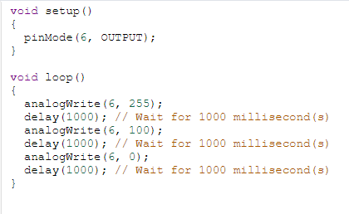
程式碼

Slide 5
ESP32
ESP32的PWM是先將腳位指定給一個頻道，再用頻道去控制輸出的強弱
可以多個腳位指定給一個頻道
可以使用頻道為0-15
但要注意的是，舵機、蜂鳴器等雖然在使用上沒有PWM，但其實背後都是有PWM，因此，如果混合使用，最好是設定比較中間的值

Slide 6
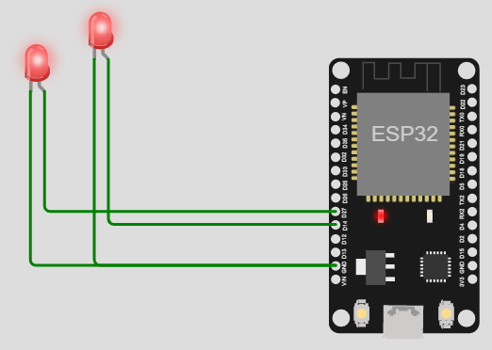
ESP32

Slide 7
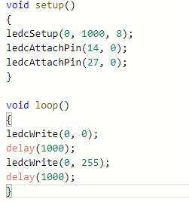
ESP32(比較一下)

Slide 8
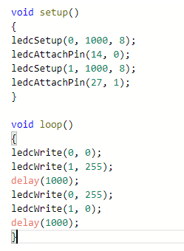
ESP32(比較一下)

Slide 9
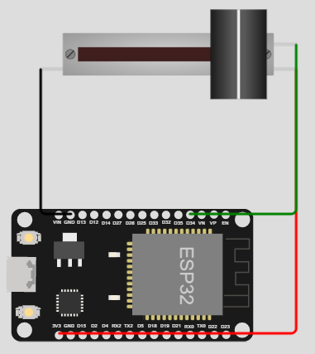
類比讀取

Slide 10
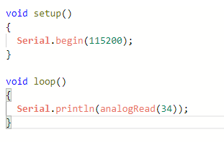
類比讀取

Slide 11
注意
輸入跟輸出相差16倍
所以，如果要將輸入變成輸出要除以16

Slide 12
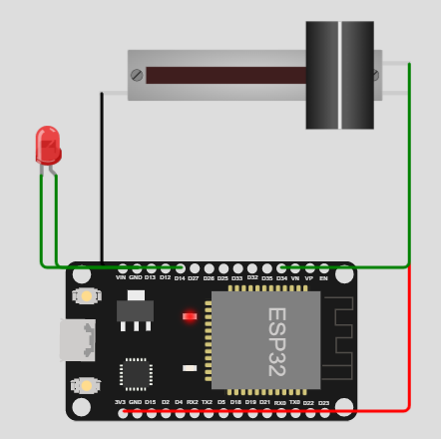
兩個結合在一起

Slide 13
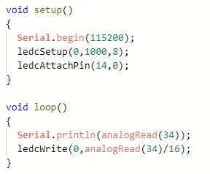
程式碼

Slide 14
有沒有甚麼其他的花樣
試著想一下，有沒有其他的花樣

